Slide 1
স্বাগতম

Slide 2
শিক্ষক পরিচিতি
মোঃ মোস্তফা কামাল
সহকারি শিক্ষক
শিকড়ী সরকারি প্রাথমিক বিদ্যালয়
সাতক্ষীরা সদর, সাতক্ষীরা।
E-mail: bondhon25@gmail.com

Slide 3
পাঠ পরিচিতি
শ্রেণি:- প্রথম
বিষয়:- বাংলা
পাঠ শিরোনাম:-পিঁপড়ে ও ঘুঘু
(এক পিঁপড়ের ----------তার বন্ধু)
পাঠ:- ৫০

Slide 4
শিখনফল
বলা
২.৪.১। গল্প কথা শুনে বলতে পারবে।
পড়া
২.৫.২। শুদ্ধ ও প্রমিত উচ্চারণে পড়তে পাড়বে।
লেখা
২.৩.১। সহজ শব্দ লিখতে পারবে।

Slide 5
এস আমরা একটি ভিডিও দেখি
https://www.youtube.com/watch?v=oROu-OQLkIc&t=9s
ভিডিও টি তোমাদের কেমন লাগল
গল্প টির নাম কী?

Slide 6
আজকের পাঠ
পিঁপড়ে ও ঘুঘু
(এক পিঁপড়ের ----------তার বন্ধু)

Slide 7
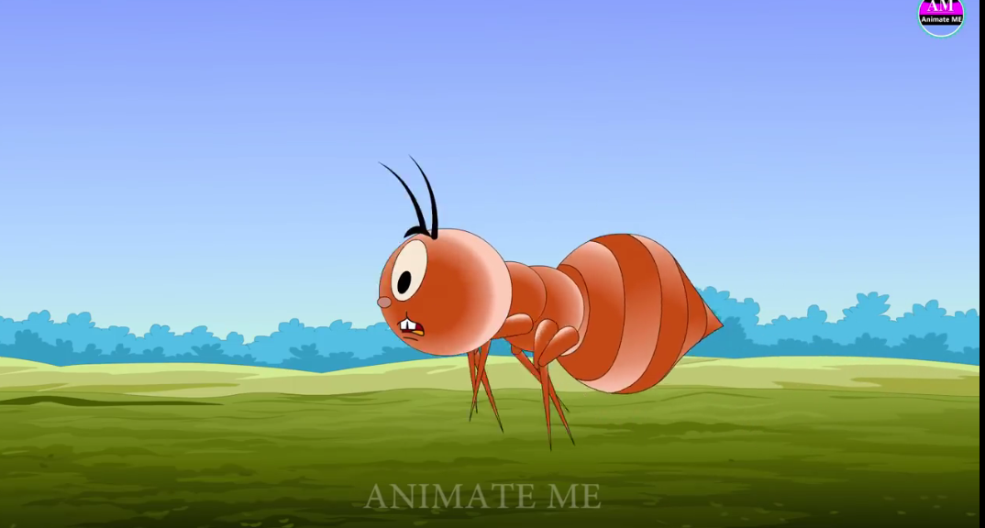
এক পিঁপড়ের খুব পিপাসা পেল।

Slide 8
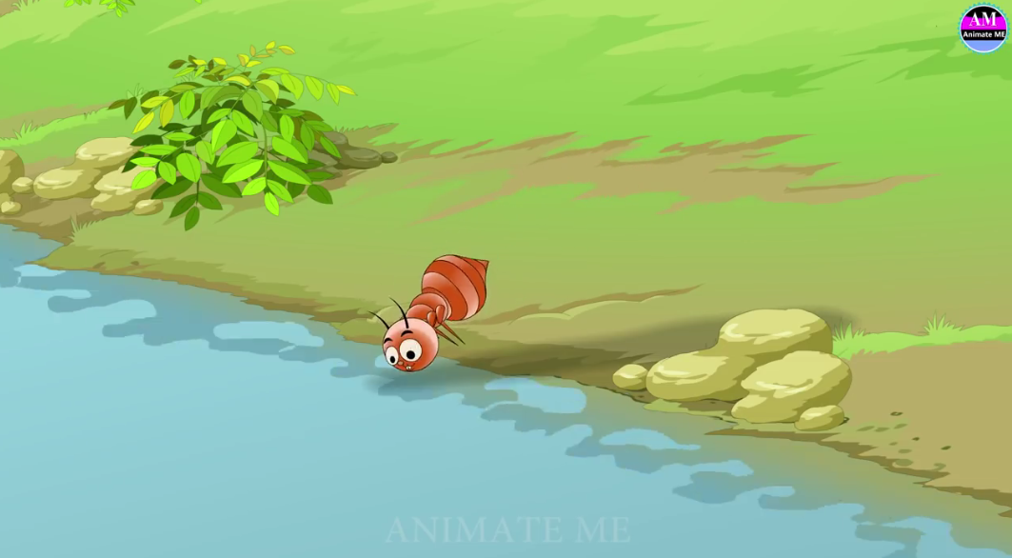
সে এল নদীর পাড়ে পানি খেতে।

Slide 9
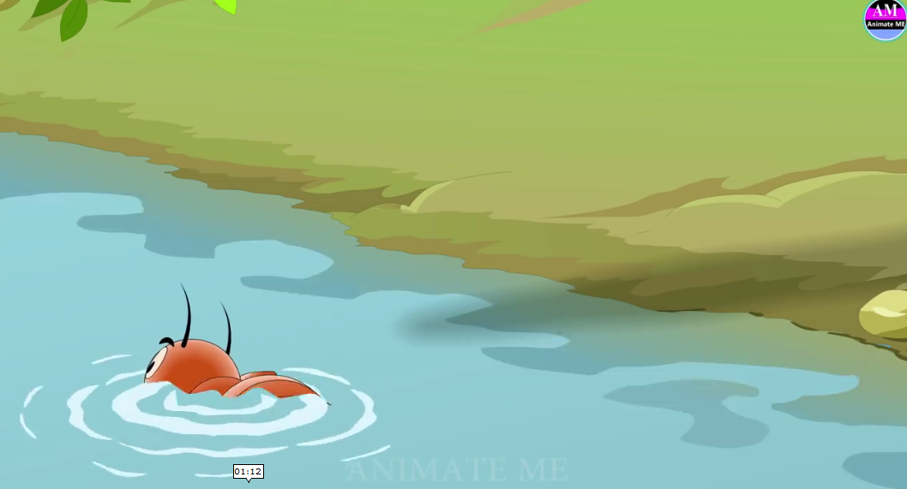
পিপড়ে পানিতে ভেসে গেল।

Slide 10
গাছের ডালে ছিল একটি ঘুঘু।

Slide 11
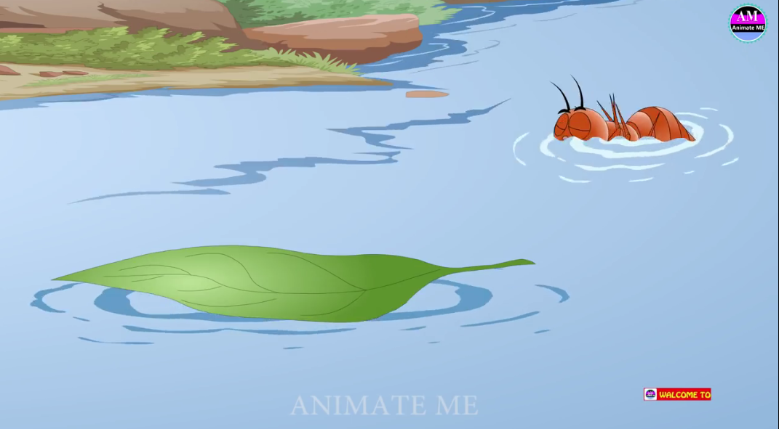
সে একটা পাতা ফেলে দিল পিপড়ার সামনে।

Slide 12
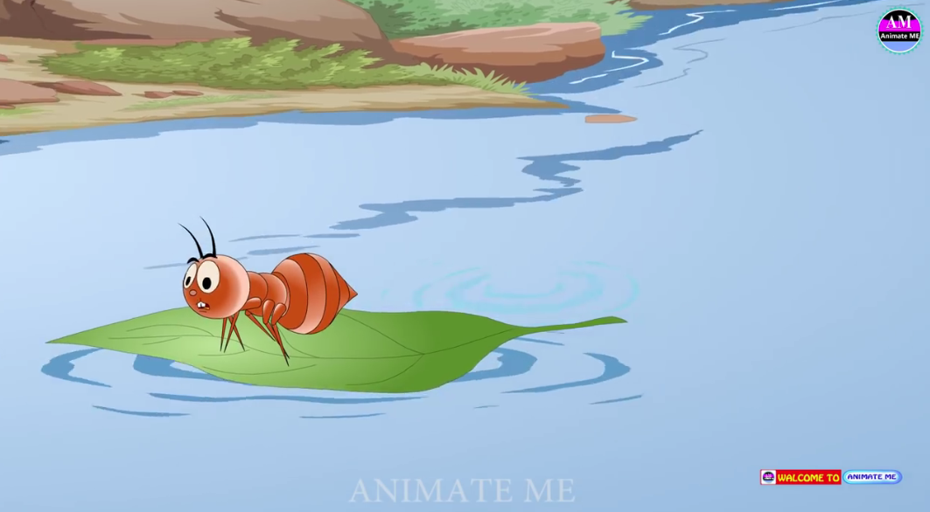
পিঁপড়ে সাঁতরে পাতার উপর উঠল ।

Slide 13
পিঁপড়ে প্রাণে বেঁচে গেল। ঘুঘু তার বন্ধু হল।

Slide 14
সঠিক উত্তর মুখে মুখে বল।
১। কার খুব পিঁপাসা পেল?
উত্তরঃ-পিঁপড়ার খুব পিঁপাসা পেল।
২। গাছের ডালে কে বসে ছিল?
উত্তরঃ- গাছের ডালে ঘুঘু বসে ছিল।
৩। ঘুঘু পিঁপড়ের সামনে কী ফেলে দিল?
উত্তরঃ- ঘুঘু পিঁপড়ের সামনে পাতা ফেলে দিল।

Slide 15
যুক্তবর্ণ
বন্ধু
ন্ধু
ন
ধ
ু
ঘুঘু তার বন্ধু হল।

Slide 16
শিক্ষকের আদর্শ পাঠ ।
তোমার পাঠ্য বই এর ৬৬ পৃষ্ঠা বের কর।
আঙ্গুল দিয়ে আমার সাথে মিলিয়ে নাও।

Slide 17
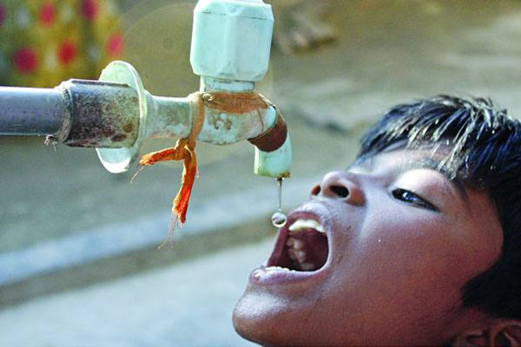
নতুন শব্দ
পিপাসা
তৃষ্ণা
পানি পানের ইচ্ছা
পিঁপড়ের খুব পিপাসা পেল।

Slide 18
সমস্বরে পাঠ ।
তোমার পাঠ্য বই এর ৬৬ পৃষ্ঠ বের কর।
আঙ্গুল দিয়ে আমার সাথে সমস্বরে পড়।

Slide 19
দলগত কাজ
সবাই দলে পড় সময় ৫ মিঃ

Slide 20
তোমাদের মধ্যে কে পড়ে শুনাতে চাও হাত তোল
শিক্ষার্থীর একক পাঠ

Slide 21
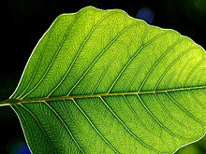
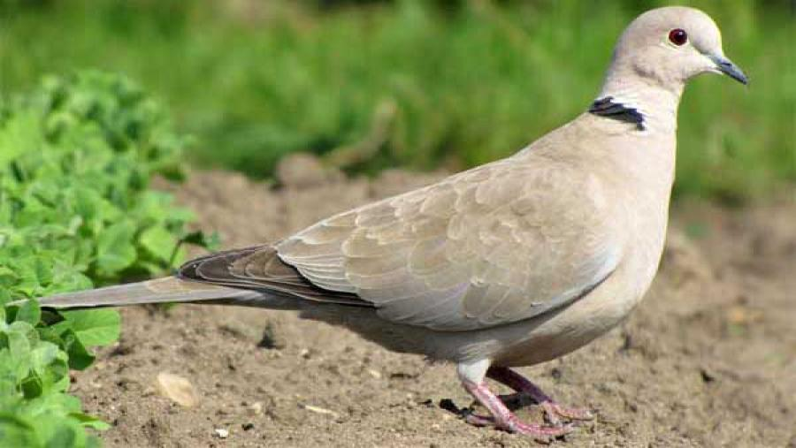
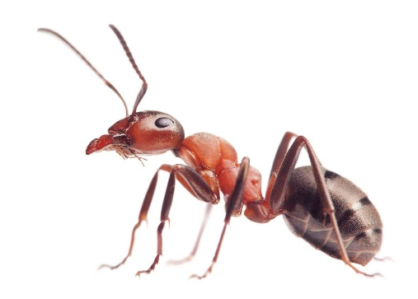
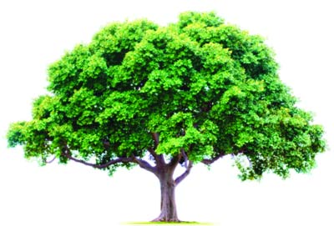
ছবি দেখে শব্দ লিখ
জোড়ায় কাজ
তা
ঘু
প
ছ
পা......
ঘু......
পিঁ...ড়া
গা......

Slide 22
শূণ্যস্থানে সঠিক শব্দ লিখি ।
বন্ধু
ঢেউ
প্রাণে
পিপাসা
ডাঙায়
ক) পিঁপড়ের খুব ....................................... পেল।
খ) নদীতে অনেক .................................... ছিল।
গ) পিঁপড়ে পাতা তুলে .............................. রাখল।
ঘ) পিঁপড়ে ঘুঘুর ....................................... হল।
ঙ) পিঁপড়ে ....................................... বেঁচে গেল।

Slide 23
বাড়ির কাজ
নিচের শব্দ দিয়ে বাক্য লিখে আনবে
পিঁপাসা
ভেসে
সাঁতরে
ডাঙায়

Slide 24
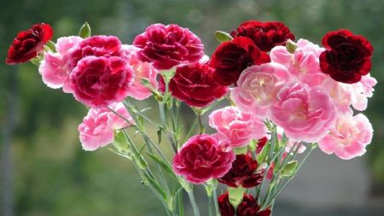
ধন্যবাদ

